Slide 1
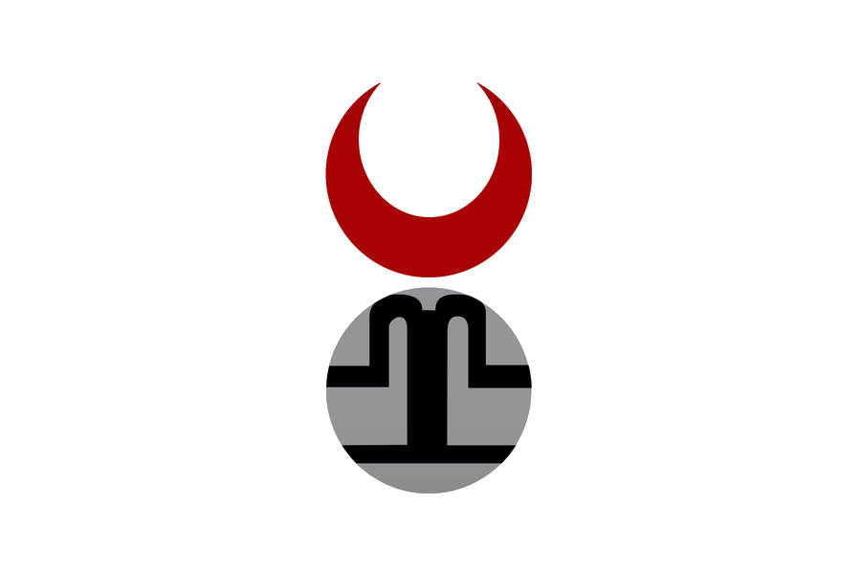
Золотая Орда

Slide 2
Флаг Золотой Орды

Slide 3
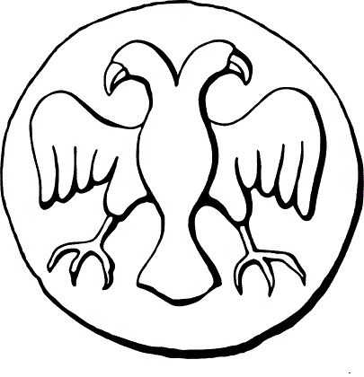
Герб Золотой Орды

Slide 4
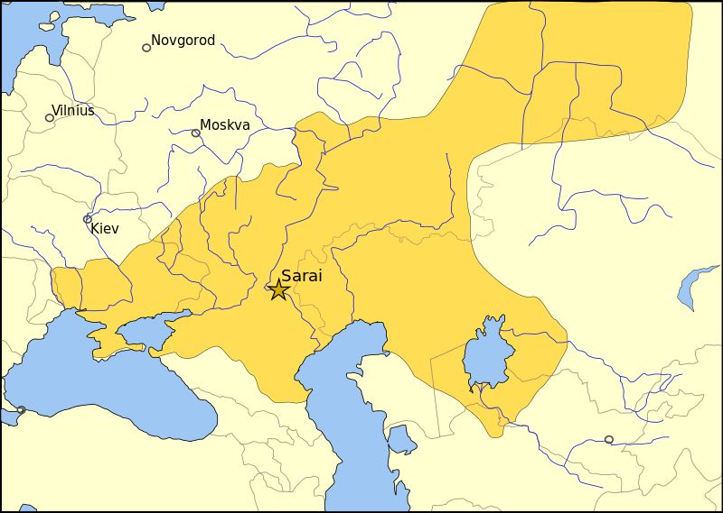

Slide 5

Золота́я Орда́ (Улус Джучи, самоназвание на тюркском Улу Улус — «Великое государство») — средневековое государство в Евразии.
С 1224 по 1266 год находилось в составе Монгольской империи.
В 1266 году при хане Менгу-Тимуре обрела полную самостоятельность, сохранив только формальную зависимость от имперского центра.
В начале 1320-х годов при хане Узбеке государственной религией стал ислам.
К середине XV века Золотая Орда распалась на несколько самостоятельных ханств; её центральная часть, номинально продолжавшая считаться верховной — Большая Орда, прекратила существование в начале XVI века.

Slide 6
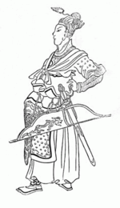
Образование Улуса Джучи (Золотой Орды)
Разделение Чингисханом империи между своими сыновьями, произведённое к 1224 году, можно считать возникновением Улуса Джучи. После Западного похода (1236—1242), возглавляемого сыном Джучи Бату (в русских летописях Батый) улус расширился на запад и его центром стало Нижнее Поволжье. В 1251 году в столице Монгольской империи Каракоруме состоялся курултай, где великим ханом был провозглашён Мункэ, сын Толуя. Бату, «старший в роде» (ака), поддержал Мункэ, вероятно, надеясь получить полную автономию для своего улуса. Противники джучидов и толуидов из потомков Чагатая и Угэдэя были казнены, а конфискованные у них владения были разделены между Мункэ, Бату и другими чингизидами, признавшими их власть.
Бату, средневековый китайский рисунок

Slide 7
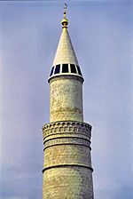
Обособление от Монгольской империи
После смерти Бату законным наследником должен был стать его сын Сартак, который находился в это время в Монголии, при дворе Мунке-хана. Однако по пути домой новый хан неожиданно скончался. Новым ханом был провозглашён малолетний Улагчи — другой сын Бату (по другим данным сын Сартака, внук Бату). Но и он вскоре умер.
Правителем улуса стал Берке (1257—1266), брат Бату. Берке ещё в молодости принял ислам, но это было, по-видимому, политическим шагом, не повлёкшим исламизации широких слоёв кочевого населения. Этот шаг позволил правителю получить поддержку влиятельных торговых кругов городских центров Волжской Булгарии и Средней Азии, привлечь на службу образованных мусульман. В его правление значительных масштабов достигло градостроительство, ордынские города застраивались мечетями, минаретами, медресе, караван-сараями. В первую очередь это относится к Сарай-Бату, столице государства, которая в это время стала известна как Сарай-Берке (бытует спорное отождествление Сарай-Берке и Сарай аль-Джедида). Оправившийся после завоевания Булгар, город в Среднем Поволжье, стал одним из важнейших экономических и политических центров улуса.
Берке приглашал из Ирана и Египта учёных, богословов, поэтов, из Хорезма — ремесленников и купцов. Заметно оживились торговые и дипломатические связи со странами Востока. На ответственные государственные посты стали назначаться высокообразованные выходцы из Ирана и арабских стран, что вызывало недовольство монгольской и кыпчакской кочевой знати. Однако это недовольство пока не выражалось открыто.
Большой минарет Соборной мечети Булгара, строительство которой было начато вскоре после 1236 года и завершено в конце XIII века

Slide 8

Расцвет Золотой Орды
Во времена правления хана Узбека (1313—1341) и его сына Джанибека (1342—1357) Золотая Орда достигла своего расцвета. В начале 1320-х годов Узбек-хан провозгласил ислам государственной религией, пригрозив «неверным» физической расправой. Мятежи эмиров, не желавших принимать ислам, были жестоко подавлены. Время его ханствования отличалось строгой расправой. Русские князья, отправляясь в столицу Золотой Орды, писали духовные завещания и отеческие наставления детям, на случай своей там погибели. Несколько из них, действительно, были убиты. Узбек построил город Сарай аль-Джедид («Новый дворец»), много внимания уделял развитию караванной торговли. Торговые пути стали не только безопасными, но и благоустроенными. Орда вела оживлённую торговлю со странами Западной Европы, Малой Азии, Египтом, Индией, Китаем. После Узбека на престол ханства вступил его сын Джанибек, которого русские летописи называют «добрым».
Тамга Менгу-Тимура, чеканившаяся на золотоордынских монетах

Slide 9
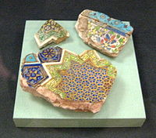
«Великая замятня»
С 1359 по 1380 год на золотоордынском престоле сменилось более 25 ханов, а многие улусы попытались стать независимыми. Это время в русских источниках получило название «Великая замятня».
Ещё при жизни хана Джанибека (не позже 1357 года) в Улусе Шибана был провозглашён свой хан Минг-Тимур. А убийство в 1359 году хана Бердибека (сына Джанибека) положило конец династии Батуидов, что стало причиной появления самых различных претендентов на сарайский престол из числа восточных ветвей Джучидов. Воспользовавшись нестабильностью центральной власти, ряд областей Орды на какое-то время вслед за Улусом Шибана обрёл собственных ханов.
Права на ордынский престол самозванца Кульпы сразу же были подвергнуты сомнению зятем и одновременно беклярибеком убитого хана темником Мамаем. В итоге Мамай, приходившийся внуком Исатаю, влиятельному эмиру времён хана Узбека, создал самостоятельный улус в западной части Орды, вплоть до правого берега Волги. Не будучи Чингизидом, Мамай не имел прав на титул хана, поэтому ограничился должностью беклярибека при ханах-марионетках из рода Батуидов.
Ханы из Улуса Шибана, потомки Минг-Тимура, попытались закрепиться в Сарае. По-настоящему это им не удалось, ханы менялись с калейдоскопической быстротой. Судьба ханов во многом зависела от благосклонности купеческой верхушки городов Поволжья, которая не была заинтересована в сильной ханской власти.
По примеру Мамая другие потомки эмиров также проявили стремление к самостоятельности. Тенгиз-Буга, тоже внук Исатая, попытался создать самостоятельный улус на Сырдарье. Восставшие против Тенгиз-Буги в 1360 году и убившие его Джучиды продолжили его сепаратистскую политику, провозгласив хана из своей среды.
Салчен, третий внук того же Исатая и в то же время внук хана Джанибека, захватил Хаджи-Тархан. Хусейн-Суфи, сын эмира Нангудая и внук хана Узбека, в 1361 году создал независимый улус в Хорезме. В 1362 году литовский князь Ольгерд захватил земли в бассейне Днепра.
Смута в Золотой Орде закончилась после того, как чингизид Тохтамыш при поддержке эмира Тамерлана из Мавераннахра в 1377—1380 годах сначала захватил улусы на Сырдарье, разгромив сыновей Урус-хана, а затем и престол в Сарае, когда Мамай вступил в прямой конфликт с Московским княжеством (поражение на Воже (1378)). Тохтамыш в 1380 году разгромил собранные Мамаем после поражения в Куликовской битве остатки войск на реке Калке.
Фрагменты изразцового декора дворца чингизида. Золотая Орда, г. Сарай-Бату. Керамика, надглазурная роспись, мозаика, позолота. Селитренное городище. Раскопки 1980-х. ГИМ

Slide 10
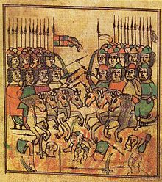
Правление Тохтамыша
В правление Тохтамыша (1380—1395) прекратились смуты, и центральная власть вновь стала контролировать всю основную территорию Золотой Орды. В 1382 году совершил поход на Москву и добился восстановления выплаты дани. После укрепления своего положения Тохтамыш выступил против среднеазиатского правителя Тамерлана, с которым ранее поддерживал союзные отношения. В итоге ряда опустошительных походов 1391—1396 годов Тамерлан разбил войска Тохтамыша, захватил и разрушил поволжские города, в том числе Сарай-Берке, ограбил города Крыма и др. Золотой Орде был нанесён удар, от которого она уже не смогла оправиться.
Куликовская битва. Миниатюра из «Сказания о Мамаевом побоище»

Slide 11
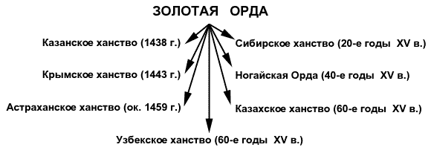
Распад Золотой Орды
С шестидесятых годов XIV века, со времён Великой замятни, произошли важные политические перемены в жизни Золотой Орды. Начался постепенный распад государства. Правители отдалённых частей улуса приобрели фактическую самостоятельность, в частности, в 1361 году обрёл независимость Улус Орда-Эджена. Однако, до 1390-х годов Золотая Орда ещё оставалась более или менее единым государством, но с поражением в войне с Тамерланом и разорением экономических центров начался процесс распада, ускорившийся с 1420-х годов.
В начале 1420-х годов образовалось Сибирское ханство, в 1428 — Узбекское ханство, затем возникли Казанское (1438), Крымское (1441) ханства, Ногайская Орда (1440-е) и Казахское ханство (1465). После смерти хана Кичи-Мухаммеда Золотая Орда прекратила существовать как единое государство.
Главным среди джучидских государств формально продолжала считаться Большая Орда. В 1480 году Ахмат, хан Большой Орды, пытался добиться повиновения от Ивана III, но эта попытка окончилась неудачно, и Русь окончательно освободилась от татаро-монгольского ига. В начале 1481 года Ахмат был убит при нападении на его ставку сибирской и ногайской конницы. При его детях, в начале XVI века, Большая Орда прекратила существование.

Slide 12
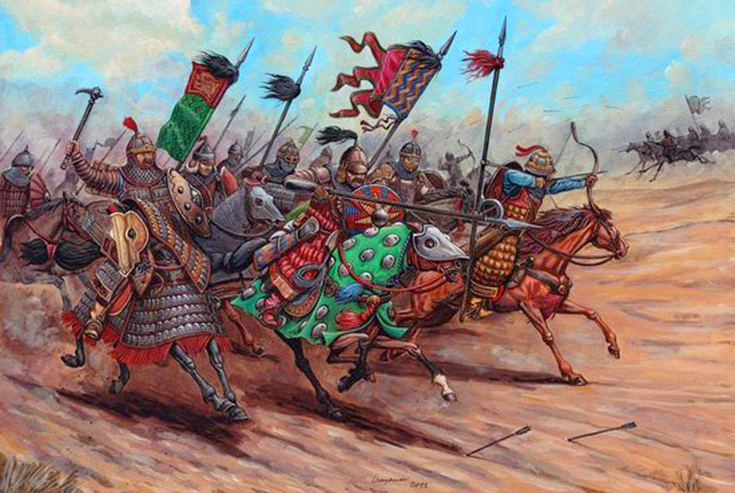
Армия
Подавляющей частью ордынского войска являлась конница, использовавшая в бою традиционную тактику ведения боя мобильными конными массами лучников. Её ядром были тяжеловооружённые отряды, состоявшие из знати, основой которых была гвардия ордынского правителя. Помимо золотоордынских воинов, ханы набирали в войско солдат из числа покорённых народов, а также наёмников из Поволжья, Крыма и Северного Кавказа. Основным оружием ордынских воинов был лук, которым ордынцы пользовались с большим мастерством. Широко распространены были и копья, применявшиеся ордынцами во время массированного копейного удара, следовавшего за первым ударом стрелами. Из клинкового оружия наиболее популярными были палаши и сабли. Распространено было и ударно-дробящее оружие: булавы, шестопёры, чеканы, клевцы, кистени.
Среди ордынских воинов были распространены ламеллярные и ламинарные металлические панцири, с XIV века — кольчуги и кольчато-пластинчатые доспехи. Самым распространённым доспехом был хатангу-дегель, усиленный изнутри металлическими пластинами (куяк). Несмотря на это, ордынцы продолжали пользоваться ламеллярными панцирями. Пользовались монголы и доспехами бригантинного типа. Получили распространение зерцала, ожерелья, наручи и поножи. Мечи практически повсеместно были вытеснены саблями. С конца XIV века на вооружении появляются пушки. Ордынские воины стали применять также полевые укрепления, в частности, большие станковые щиты-чапары. В полевом бою они также использовали некоторые военно-технические средства, в частности, арбалеты.

Slide 13
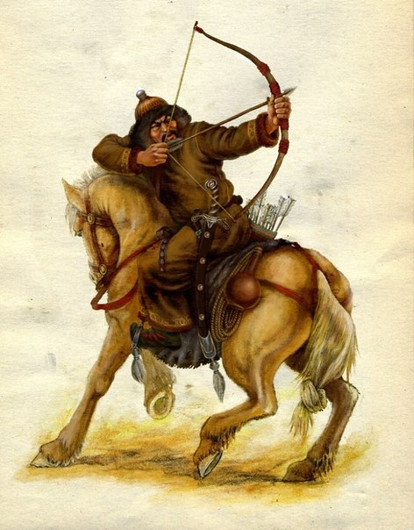
Население
В Золотой Орде проживали тюркские (кипчаки, волжские булгары, хорезмийцы, башкиры и др.), славянские, финно-угорские (мордва, черемисы, вотяки и др.), северокавказские (ясы, аланы, черкасы и др.) народы. Немногочисленная монгольская верхушка очень быстро ассимилировалась среди местного тюркского населения. К концу XIV — началу XV в. кочевое население Золотой Орды обозначалось этнонимом «татары».
В Золотой Орде происходил этногенез волжских, крымских, сибирских татар. Тюркское население восточного крыла Золотой Орды составило основу современных казахов, каракалпаков и ногайцев.

Slide 14
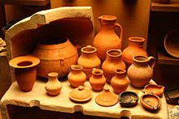
Города и торговля
На землях от Дуная до Иртыша археологически зафиксированы 110 городских центров с материальной культурой восточного облика, расцвет которых пришёлся на первую половину XIV в. Общее же число золотоордынских городов, по всей видимости, приближалось к 150. Крупными центрами главным образом караванной торговли были города Сарай-Бату, Сарай-Берке, Увек, Булгар, Хаджи-Тархан, Бельджамен, Казань, Джукетау, Маджар, Мохши, Азак (Азов), Ургенч и др.
Торговые колонии генуэзцев в Крыму (капитанство Готия) и в устье Дона использовались Ордой для торговли сукном, тканями и льняным холстом, оружием, женскими украшениями, ювелирными изделиями, драгоценными кам­нями, пряностями, ладаном, мехами, кожей, медом, воском, солью, зерном, лесом, рыбой, икрой, оливковым маслом и рабами.
Из крымских торговых городов начинались торговые пути, ведущие как в южную Европу, так и в Среднюю Азию, Индию и Китай. Торговые пути, ведущие в Среднюю Азию и Иран, проходили по Волге.
Внешние и внутригосударственные торговые отношения обеспечивались выпускаемыми деньгами Золотой Орды: серебряными дирхемами, медными пулами и сумами.
Керамика Золотой Орды в собрании Государственного исторического музея.

Slide 15
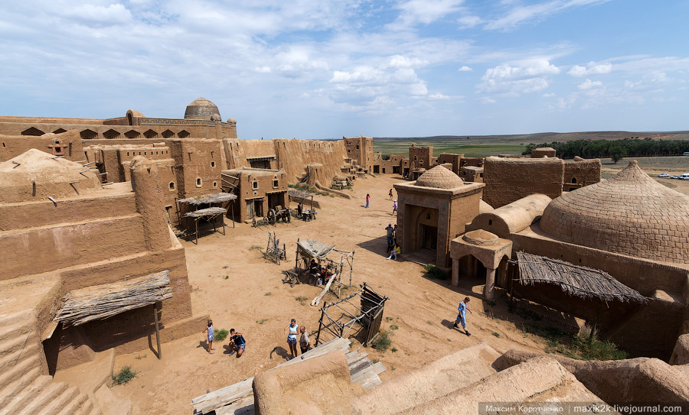
Сарай-Бату-1 столица орды

Slide 16
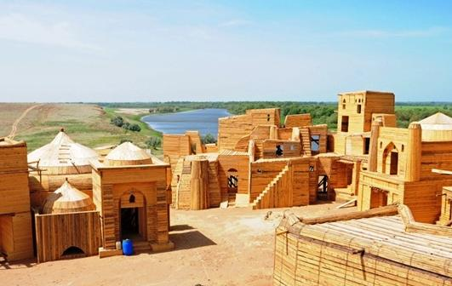
Сарай-Берке-2 столица орды

Slide 17
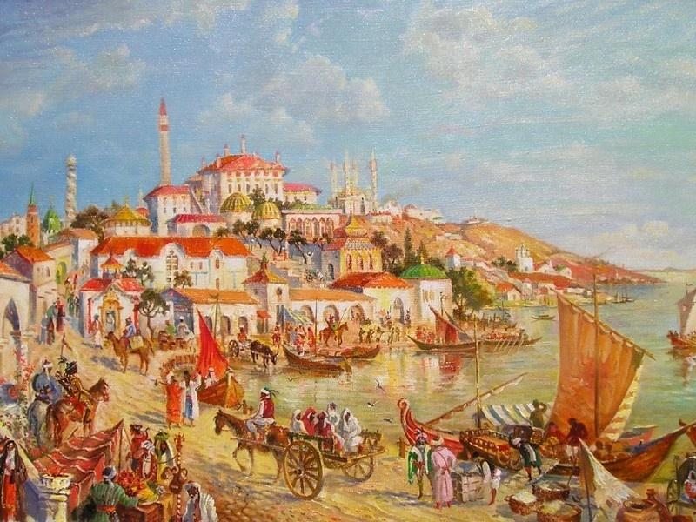

Slide 18
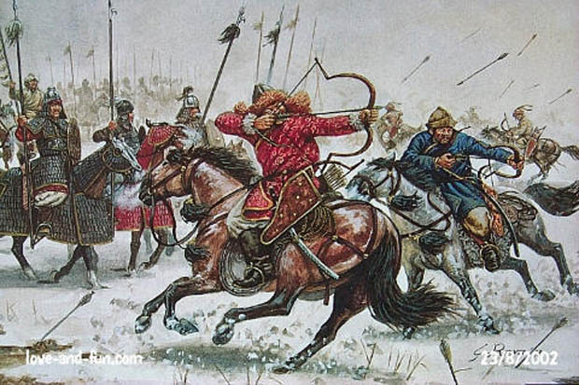

Slide 19
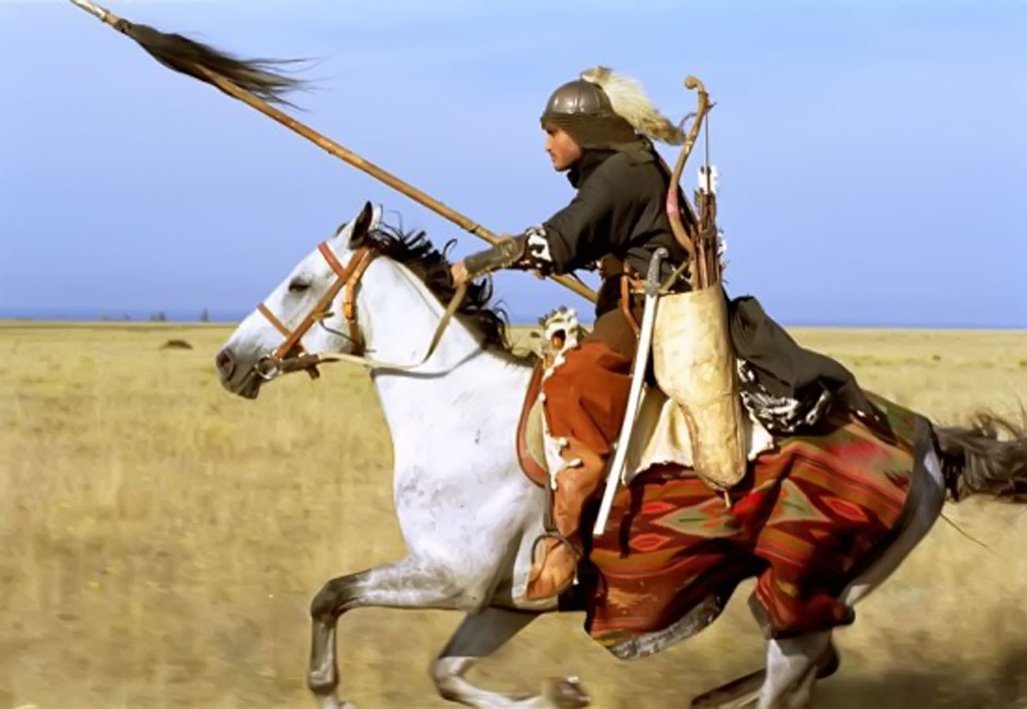

Slide 20
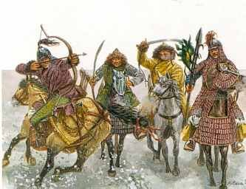

Slide 21
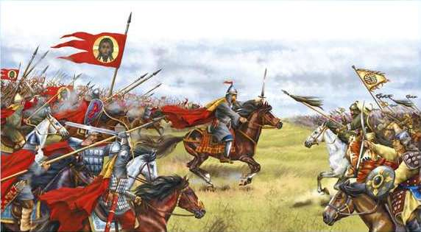

Slide 22
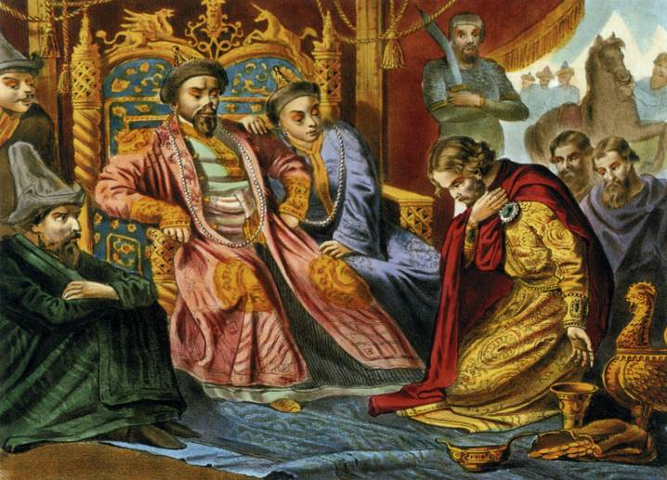

Slide 23
